Slide 1
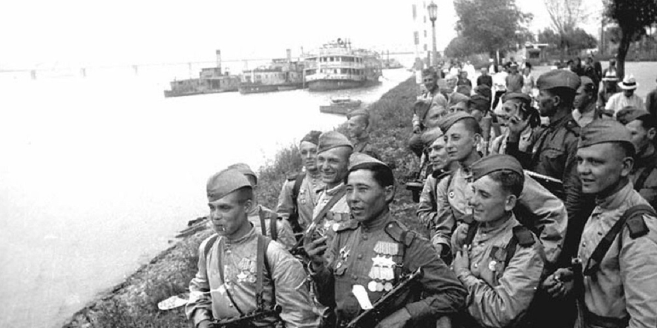
Дальневосточная
Победа

Slide 2
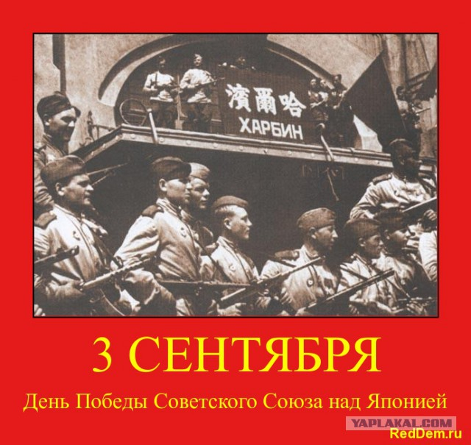

Slide 3
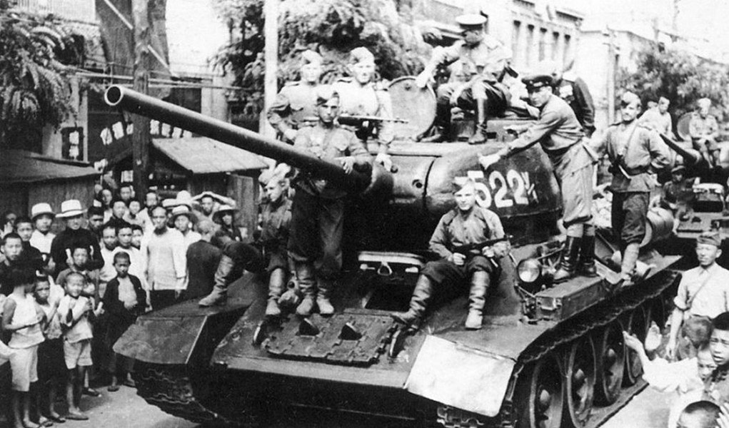
В ночь с 8 на 9 августа 1945 года СССР, а с ним и Тихоокеанский военно-морской флот, вступил в войну с Японией.

Slide 4
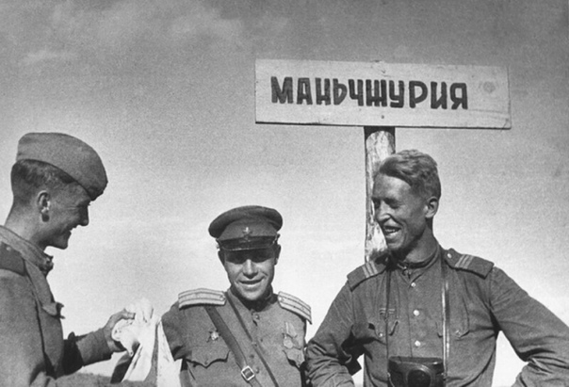
Советским вооруженным силам предстояло вести боевые действия в Манчжурии, Корее, на Южном Сахалине и Курильских островах.

Slide 5
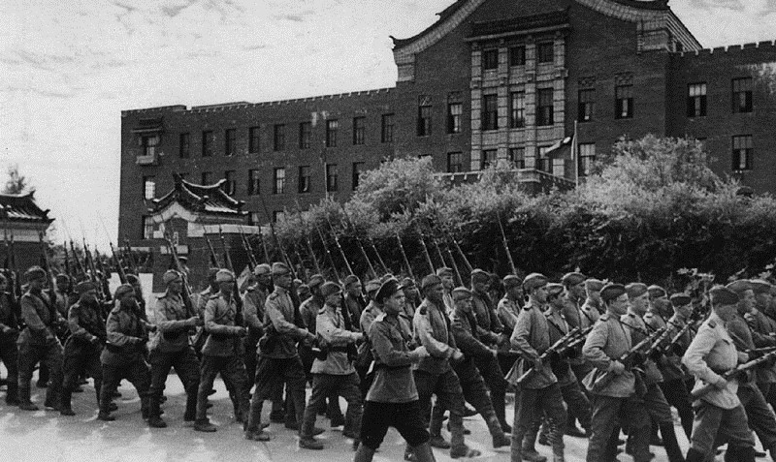
Советские и монгольские войска насчитывали более 1,7 млн человек, около 30 тыс. орудий и минометов, 2,25 тыс. танков и самоходных артиллерийских установок, 5,2 тыс. самолетов,93 боевых корабля основных классов.

Slide 6
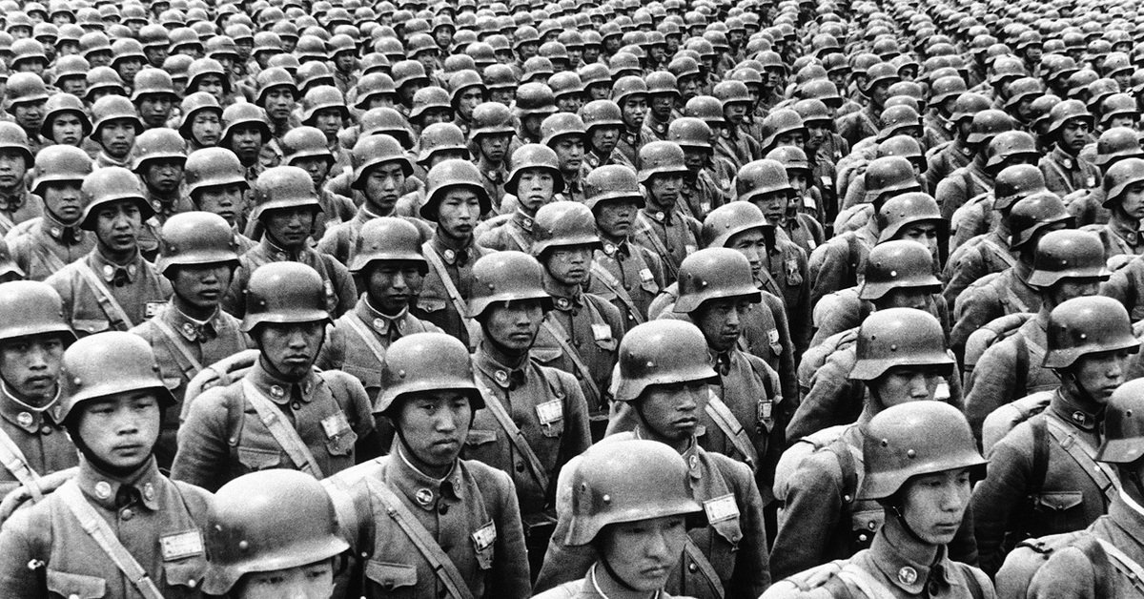
Общая численность противника превышала 1 млн человек. На их вооружении находились 1,2 тыс. танков, 6,6 тыс. орудий, 1,9 тыс. самолетов, свыше 30 боевых кораблей и катеров.

Slide 7
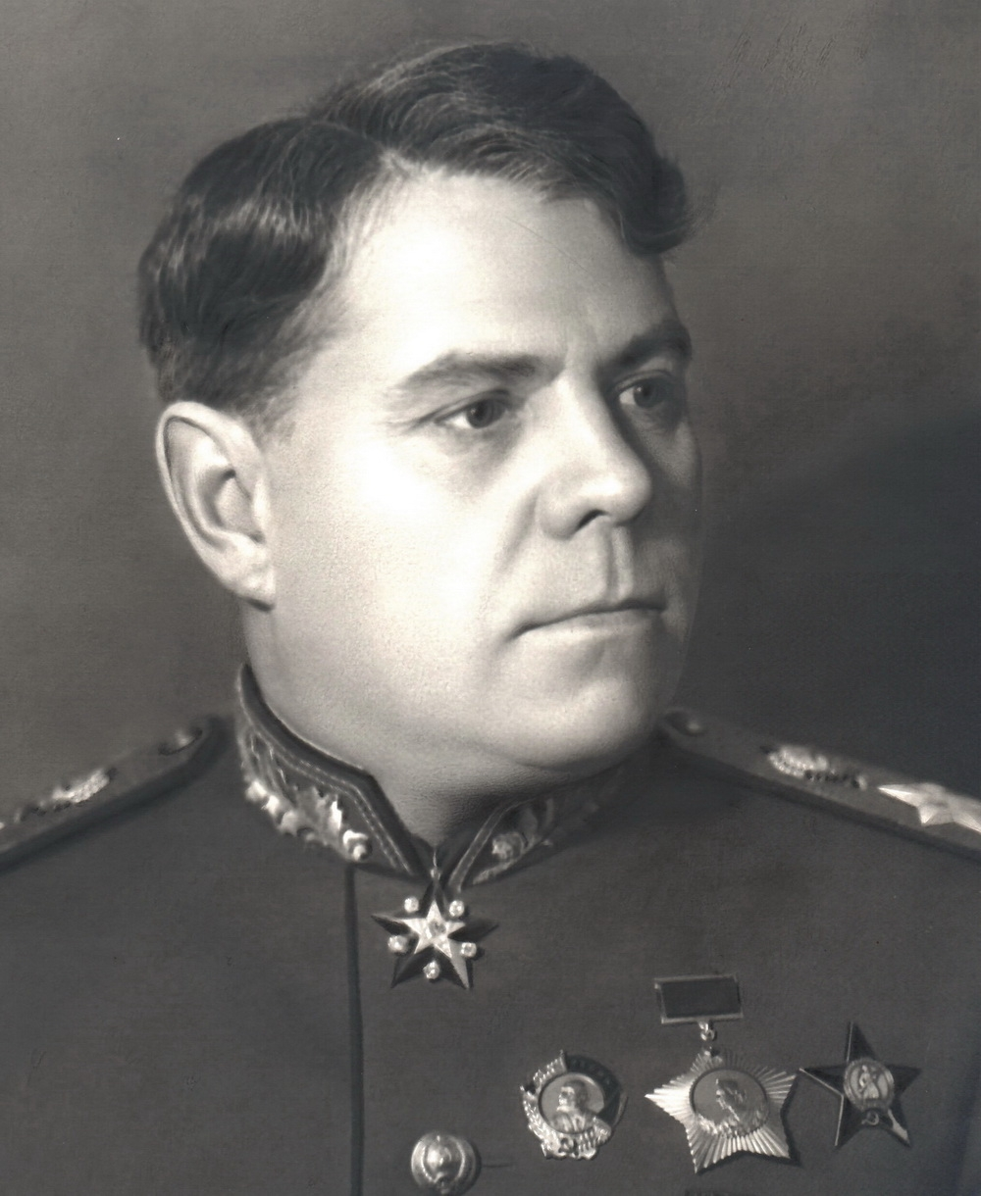
А.М. Василевский
Руководство Советскими войсками на Дальнем Востоке осуществлял главнокомандующий маршал Советского Союза А.М. Василевский.

Slide 8
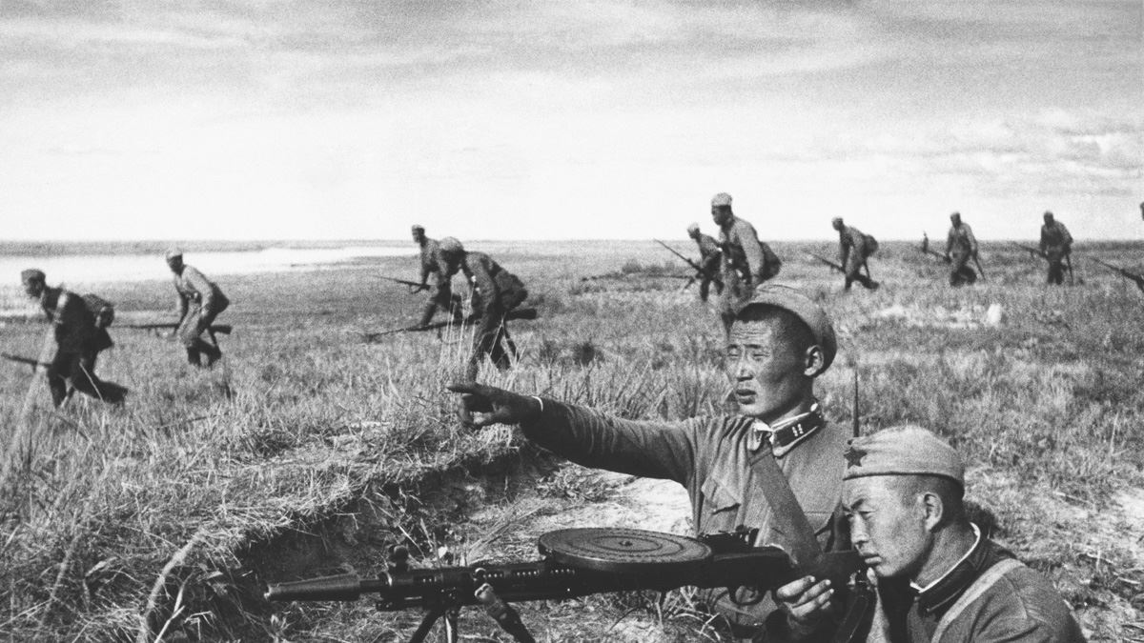
Успешное проведение Маньчжурской операции позволило в короткие сроки занять Южный Сахалин и Курильские острова. Разгром Квантунской армии стало одним из факторов, лишивших Японию продолжить войну.

Slide 9
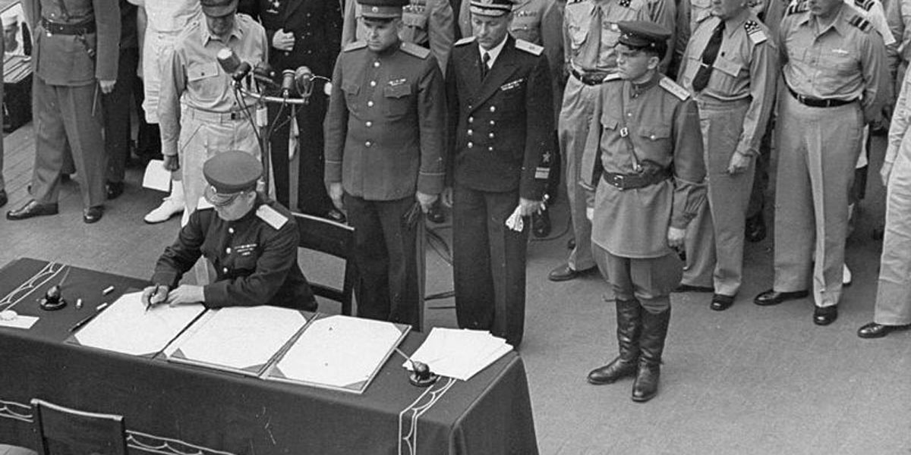
2 сентября 1945 года в Токийском заливе на борту американского линкора «Миссури» был подписан Акт о капитуляции Японии. Представитель СССР генерал-лейтенант К.Н. Деревянко подписывает Акт.

Slide 10
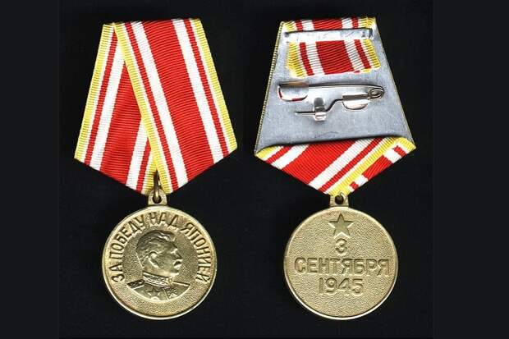
30 сентября 1945 года была учреждена медаль
«За победу над Японией». Этой медалью награждено 1 миллион 818 тысяч человек.

Slide 11
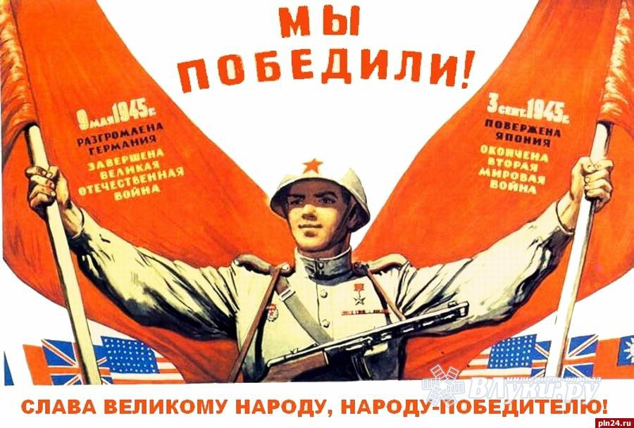
СПАСИБО ЗА ПОБЕДУ!

